Slide 1

基于正负反馈的
推荐算法与评价指标研究
汇报人：吴小莉
导 师：董强副教授
汇报时间：2022年12月

Slide 2
CONTENT
目录
01
研究背景及意义
02
研究内容及方法
03
现有研究成果
04
时间安排及规划

Slide 3
1
研究背景及意义

Slide 4
推荐系统
UserID MovieID Rating Timestamp
242 3 881250949186
302 3 89171774222
377 1 878887116244
51 2 880606923166
346 1 886397596298
474 4 884182806115
265 2 881171488253
465 5 891628467
推荐系统评分预测
隐式反馈数据，包含很多类型： （userid, itemid，浏览量）
（userid, itemid，点击量）
（userid, itemid，是否关注）
（userid, itemid，是否分享）
（userid, itemid，是否购买
基于0-1数据的top-n推荐

Slide 5
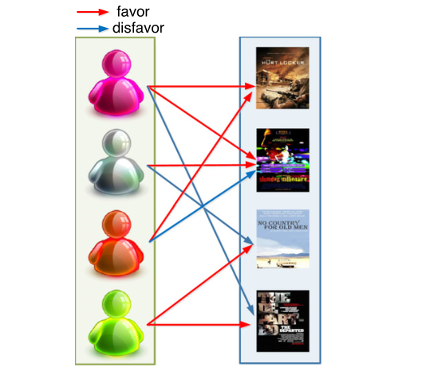
数据处理
UserID MovieID Rating Timestamp
242 3 881250949186
302 3 89171774222
377 1 878887116244
51 2 880606923166
346 1 886397596298
474 4 884182806115
265 2 881171488253
465 5 891628467
两种推荐模式的中间状态，也就是基于正负反馈(0，1，-1)的推荐模式，或许是更好的

Slide 6
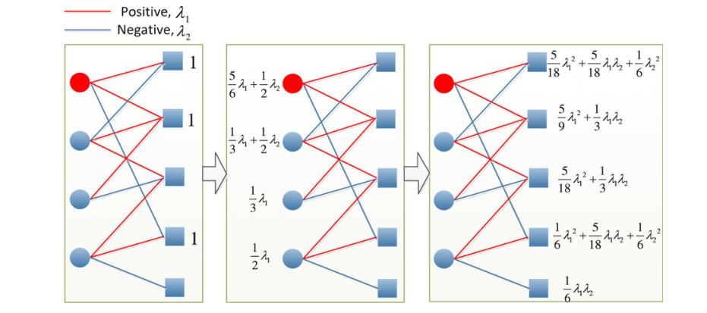
融入负面评级的物质扩散算法研究

Slide 7
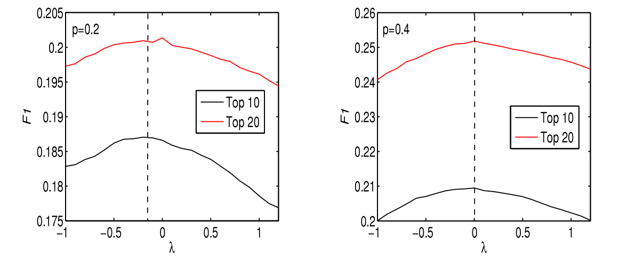
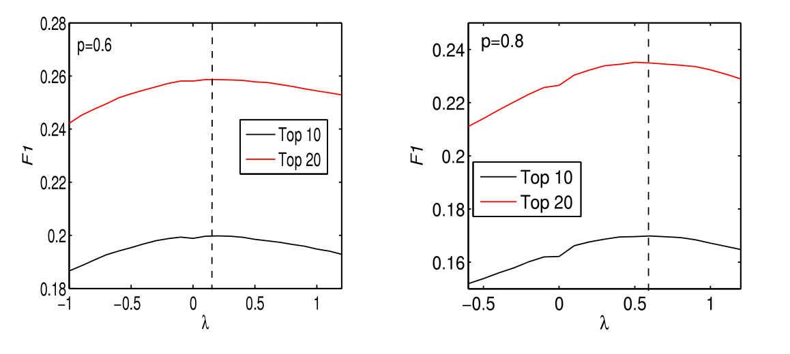
负面评级的积极作用显示

Slide 8
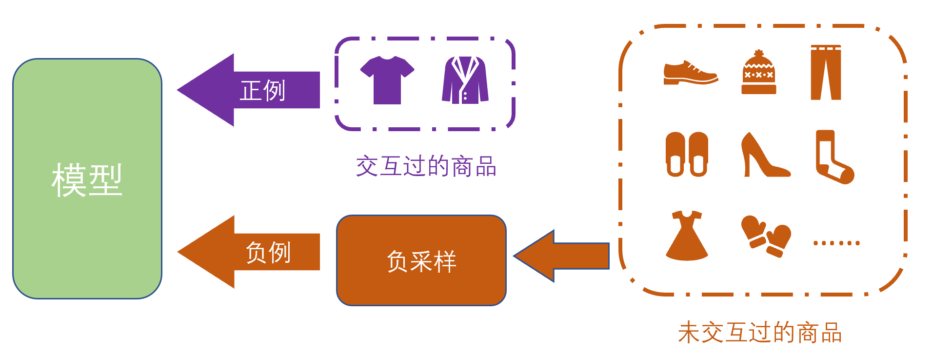
推荐系统的负采样
Notes:
如果我们缺乏用户不喜欢的物品数据，则需要进行预测处理

Slide 9
推荐系统的负采样
1. 提升模型的计算效率
2. 保证模型的训练效果。
3. 有针对性地提供高质量的负例，既加快收敛速度，又可以让模型朝着我们希望的方向进行优化。
Notes:
如果我们缺乏用户不喜欢的物品数据，则需要进行预测处理

Slide 10
2
研究内容及方法
3
现有研究结果

Slide 11
研究内容
研究内容1：综合利用负面评级的个性化推荐算法
研究内容2：推荐系统负采样算法
研究内容3：针对负样本出现在推荐列表情绪效应评价指标

Slide 12
研究方法
基于物质扩散算法

Slide 13
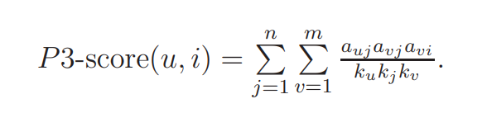
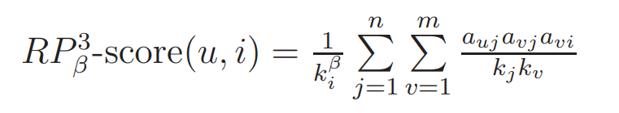
研究方法
推荐系统负采样：基于P3算法和RP3算法

Slide 14
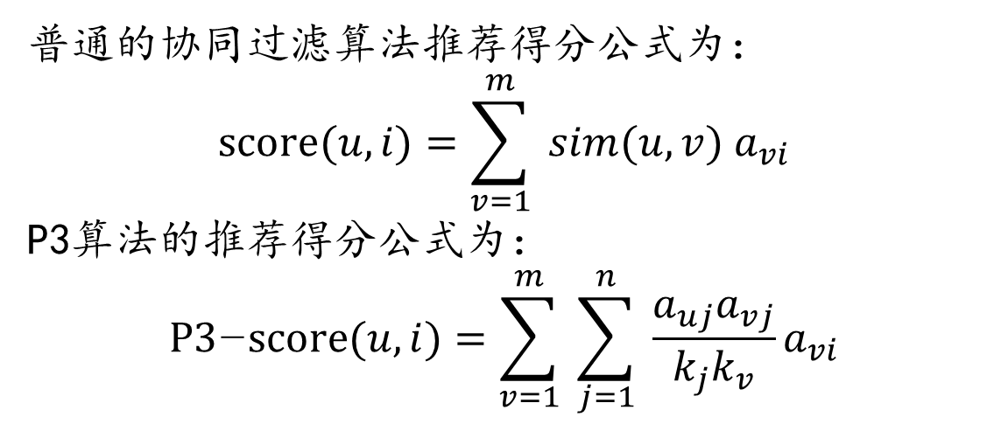
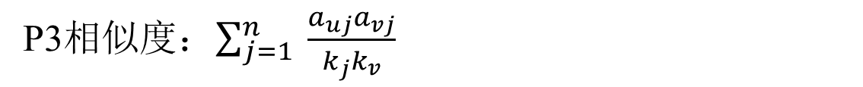
负样本在推荐算法中的应用----推荐用户喜欢的物品
初始考虑方向是协同过滤，采用P3相似度求取用户相似度，推荐得分进行加权处理
普通的协同过滤算法推荐得分公式为：
$$score⁡(u,i)=\sum_{v=1}^{m}{ }sim(u,v) a_{vi}$$
P3算法的推荐得分公式为：
$$P3\text{−}score⁡(u,i)=\sum_{v=1}^{m}{ }\sum_{j=1}^{n}{ }\frac{a_{uj}a_{vj}}{k_{j}k_{v}}a_{vi}$$
P3相似度：$\sum_{j=1}^{n}{ }\frac{a_{uj}a_{vj}}{k_{j}k_{v}}$
在实验中，将正面评级和负面评级的信息量先在相似度阶段进行融合：
userSims_aggregation = userSims_P3 + beta * userSim_P3_N，beta属于可调节的超参数。
然后在推荐得分计算阶段再对对相似度加权求和，权重分别为：0，-1，1。

Slide 15
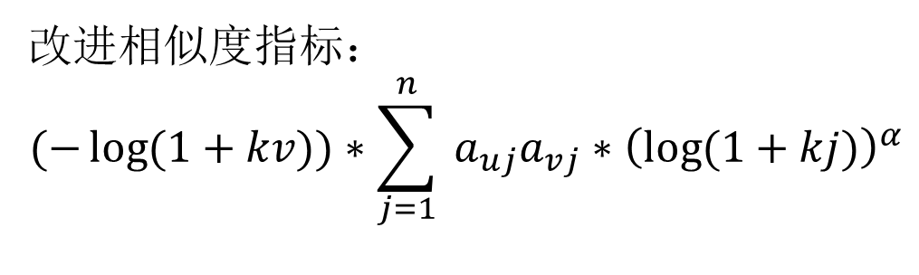
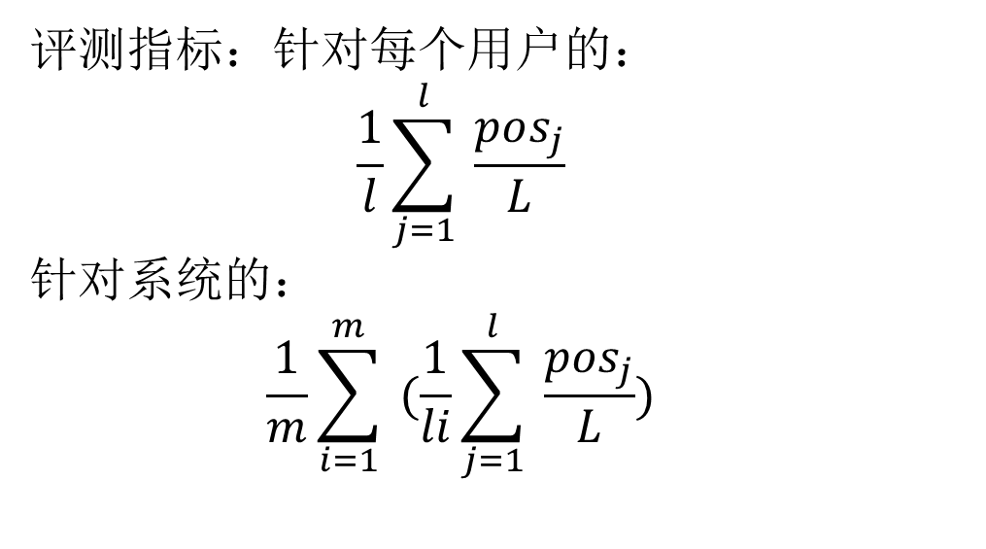
负样本在推荐算法中的应用---推荐用户不喜欢的物品
改进相似度指标：
$$(−\log{(1+kv}))∗\sum_{j=1}^{n}{ }a_{uj}a_{vj}∗{\left(log⁡(1+kj)\right)}^{α}$$
评测指标：针对每个用户的：
$$\frac{1}{l}\sum_{j=1}^{l}{ }\frac{pos_{j}}{L}$$
针对系统的：
$$\frac{1}{m}\sum_{i=1}^{m}{ }(\frac{1}{li}\sum_{j=1}^{l}{ }\frac{pos_{j}}{L})$$

Slide 16
推荐算法中的负采样
目前考虑方向的是P3算法和RP3算法推荐列表的博弈
RP3算法相对于P3算法来说，增加了物品流行度的考虑，提升了算法的准确性。那么比较这两个算法，被推荐位置相对后移的物品会被纳入用户不喜欢物品的考虑，目前提出了位置偏差函数的思想：
pos_gap = (pos_id_2 - pos_id_1) / (pos_id_2 + 1)
其中，pos_id_2是物品在RP3算法用户推荐列表中的位置编号，pos_id_1是同一物品在P3算法中同一用户推荐列表的位置编号。
值越大，说明位置波动越大 (趋近于1)，被负采样概率越大。

Slide 17
评价指标讨论
现目前多数指标属于客观描述推荐系统所带来的交互效应，但是未关注用户的情绪效应
比如：在一个用户推荐列表中，对应推荐50%的用户喜欢的对象，50%的用户不喜欢的对象，和推荐50%的用户喜欢的对象，50%的用户不知道的对象，对于用户而言，所产生的情绪价值以及对推荐系统的信任度是不一样的。

Slide 18
4
时间安排及规划

Slide 19
时间安排
schedules
2023年1月——2023年3月
设计方案，进行实验验证
文献调研，收集资料
2023年4月——2023年8月
2023年8月——2023年12月
完善方案，整理数据
2024年1月——2024年3月
修改论文，完成定稿
整理结果，完成初稿。
2024年4月——2024年6月

Slide 20

请老师批评指正
THANK YOU

